Slide 1
Актуальные вопросы системы образования г. Петропавловска

Slide 2
СОВМЕСТНЫЕ ПРОЕКТЫ
Областной проект
«ZERDELI YSTAZ»
Подпроект
«Байланыс»
Проект «Город-село» по оказанию эффективной методической помощи МКШ

Slide 3
ПОДГОТОВКА К МЕЖДУНАРОДНЫМ ИССЛЕДОВАНИЯМ И МОДО-2024
НА ПЛАТФОРМЕ BILIMCENTER.KZ., ДОСТУПНЫ РАЗДЕЛЫ ПЛАТФОРМЫ:
● АНАЛИТИКА ПО ПРОВЕДЕННЫМ СРЕЗАМ С ОПРЕДЕЛЕНИЕМ НАИБОЛЕЕ СЛОЖНЫХ ДЛЯ ВОСПРИЯТИЯ ПРЕДМЕТОВ И ЦЕЛЕЙ ОБУЧЕНИЯ;
● СТАТИСТИКА В РАЗРЕЗЕ РАЙОНОВ И ШКОЛ С ДЕТАЛИЗАЦИЕЙ ПО КАЖДОМУ УЧАЩЕМУСЯ.
НЕОБХОДИМО:
● ОТРАБОТАТЬ УЧАСТИЕ 35 ШКОЛ ДЛЯ ПОВЫШЕНИЯ КАЧЕСТВА, ТЕХНИЧЕСКУЮ СТОРОНУ И ОРГАНИЗАЦИОННЫЕ ВОПРОСЫ;
● ОБЕСПЕЧИТЬ ПСИХОЛОГИЧЕСКОЕ СОПРОВОЖДЕНИЕ УЧАСТНИКОВ;
● ОТВЕТСТВЕННЫМ МЕТОДИСТАМ ГОРОДСКОГО ОТДЕЛА ОБРАЗОВАНИЯ СОСТАВИТЬ ПЛАН ПОДГОТОВКИ К МЕЖДУНАРОДНЫМ ИССЛЕДОВАНИЯМ, МОДО, ОЗНО НА НОВЫЙ УЧЕБНЫЙ ГОД.

Slide 4
ИТОГИ ОЗНО-2023 И КАЧЕСТВО ЗНАНИЙ ЗА 2022-2023 УЧЕБНЫЙ ГОД
УЧАСТНИКИ ОЗНО-2023
АКТИВНЫЕ ССЫЛКИ НА ПЛАТФОРМУ ОЗНО-2023
С РУССКИМ/КАЗАХСКИМ ЯЗЫКОМ ОБУЧЕНИЯ:
СШ № 7
СШ № 13
СШ № 23
СШ № 40
7 КЛ. КАЗ
3 КЛ. КАЗ
НИЗКИЙ % КАЧЕСТВА ПО ПРЕДМЕТАМ «МАТЕМАТИКА» И «ФИЗИКА»
НЕОБХОДИМО ОБРАТИТЬ ВНИМАНИЕ НА ДАННЫЕ РЕКОМЕНДАЦИИ:
● взять под контроль работу с немотивированными обучающимися и их родителями;
● отработать алгоритм действий при решении задач на интернет-платформах: «ознакомление с текстом – осмысление условия задачи – решение задачи – выбор правильного варианта ответа»;
● каждому учителю уделить внимание навыкам функциональной грамотности обучающихся на всех предметах естественнонаучного и математического циклов.
7 КЛ. РУС
3 КЛ. РУС
КАЧЕСТВО ЗНАНИЙ ЗА 2022-2023 УЧЕБНЫЙ ГОД
Г. ПЕТРОПАВЛОВСК – ПОЛОЖИТЕЛЬНАЯ ДИНАМИКА В 1,5%. СНИЖЕНИЕ КАЧЕСТВА ПРЕДМЕТОВ:
«Информатика» (-0,8%),
«Естествознание» (-0,9%),
«Биология» (-1,7%).

Slide 5
АТТЕСТАЦИЯ ПЕДАГОГОВ
225 портфолио педагогов на квалификационные категории «педагог-эксперт» и «педагог-исследователь»
Недочеты, повлиявшие на результат оценки Экспертного совета:
дипломы и сертификаты конкурсов профессионального мастерства, не входящих в Перечень 514 приказа МОН РК и областного ПУЛа;
сертификаты педагогов о прохождении курсов повышения квалификации, не соответствующие перечню согласованных образовательных программ МП РК;
переоценка педагогами достигнутых ими результатов деятельности делала недостаточным документальное основание для получения квалификационной категорий «педагог-эксперт», «педагог – исследователь» при досрочной аттестации согласно Приказу № 533, параграфа 2. СШ № 25, СШ № 27, СШ № 40, школа-лицей аль-Фараби, специализированная казахская школа гимназия им. Абая, ясли-сад «Арай», «Аленушка».

Slide 6
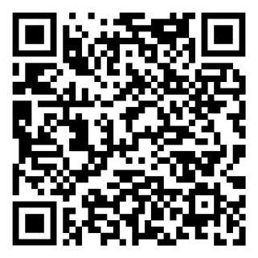
«ЛУЧШИЙ ПЕДАГОГ»
Республиканский конкурс
на присвоение звания
«Лучший педагог» 2023
I этап
с 4 августа по 13 сентября 2023 г. – районный\городской
II этап
с 13 по 25 сентября 2023 г. – областной
III этап
с 26 сентября 2023 г. – республиканский
Победители каждого этапа Конкурса
должны набрать не менее 80 процентов от 100 баллов
Согласно приказу МП РК №157 от 2 июня 2023 года конкурс «Лучший педагог»:
- проходит на платформе teachercontest.iac.kz;
- регистрация участников и прием документов по ссылке: https://uzdikustaz-nobd.iac.kz/#/sign-in?redirectURL=%2Fsettings

Slide 7
РЕАЛИЗАЦИЯ ПРОЕКТА «ТІРЕК»
Сетевые сообщества в мессенджере whatsapp
С февраля по сентябрь 2023 года 10 школ города Петропавловска, проходящих государственную аттестацию. С февраля по апрель подлежали аттестации 3 школы (ІТ лицей им. М. Жумабаева, Средняя школа № 5 и 12), с первого раза прошли 3 школы 100%
В сентябре текущего года подлежат аттестации еще 2 школы (Средняя школа №1 и 13). Оказана методическая помощь 5 школам (Средняя школа № 9,27,26,25,40), проходящим аттестацию с октября по декабрь 2023 года

Slide 8
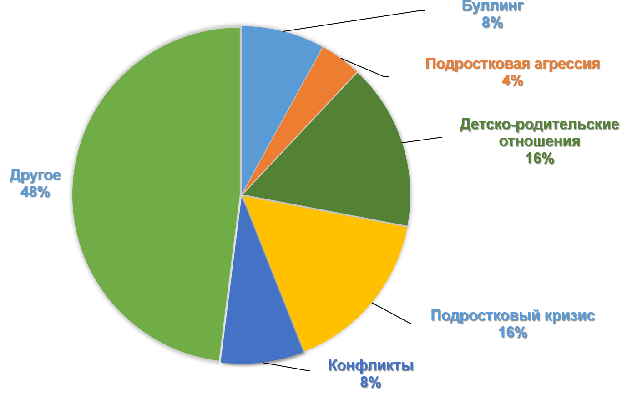
ИНФОРМАЦИЯ ПО ОБРАЩЕНИЯМ НА «ТЕЛЕФОН ПСИХОЛОГИЧЕСКОЙ ПОМОЩИ ДЛЯ ДЕТЕЙ, ПОДРОСТКОВ И ИХ РОДИТЕЛЕЙ»
Зафиксировано 674 обращения
До 12 лет – 106 обращений от 13-18 лет – 467 обращений
Совершеннолетние, родители, педагоги – 101 обращение

Slide 9
СИСТЕМА КОНТРОЛЯ И УПРАВЛЕНИЯ ДОСТУПОМ
№ | Наименование организации | Турникеты | Е-библиотека | Е-столовая
1 | КГУ «Средняя общеобразовательная школа-комплекс эстетического воспитания № 8» | + | + | +
2 | КГУ «Городская классическая гимназия им. С. Шаймерденова» | + | + | +
3 | КГУ «Специализированная казахская школа-гимназия имени Абая» | + | + | +
4 | КГУ «Первый городской общеобразовательный IT-лицей» | + | + | +
5 | КГУ «Средняя школа № 2 имени С. Садуакасулы» | + | + | +
6 | КГУ «Средняя школа № 7» | + | + | +
7 | КГУ «Средняя школа № 9 имени А. Байтурсынулы» | + | + | +
8 | КГУ «Средняя школа № 10 имени Н.К. Крупской» | + | + | +
9 | КГУ «Средняя общеобразовательная школа № 14 им. Ю.А.Гагарина» | + | + | +
10 | КГУ «Средняя школа-комплекс национального возрождения № 17» | + | + | +
11 | КГУ «Средняя школа № 43 имени Г. Мусрепова» | + | + | +
12 | КГУ «Гимназия «БЭСТ» | + | + | +
13 | КГУ «Средняя школа № 23» | + | + | +
14 | КГУ «Средняя школа № 5» | + | +
15 | КГУ «Школа-лицей «Дарын» | + | +
16 | КГУ «Неполная средняя школа №16» | +
17 | КГУ «Средняя школа № 44» | +
№ | Наименование организации | Турникеты | Е-библиотека | Е-столовая
18 | КГУ «Средняя общеобразовательная школа №42» | +
19 | КГУ «Средняя школа № 24» | +
20 | КГУ «Средняя общеобразовательная школа № 25 имени А. Бокейхана» | +
21 | КГУ «Школа-лицей «аль-Фараби» | +
22 | КГУ «Средняя школа № 12» | +
23 | КГУ «Средняя школа № 13» | +
24 | КГУ «Средняя школа № 4» | +
25 | КГУ «Средняя школа № 20 имени Ж. Ташенова» | +
26 | КГУ «Средняя общеобразовательная школа № 6 им. Кожабергена жырау» | +
27 | КГУ «IT-школа-лицей имени М. Жумабаева» | +
28 | КГУ «Средняя школа №1 им. М. Айтхожина» | +
29 | КГУ «Общеобразовательная средняя школа № 27» | +
30 | КГУ «Средняя школа № 40 им. Д.М. Карбышева» | +
31 | КГУ «Средняя школа № 32» | +
32 | КГУ «Неполная средняя школа № 31» | +
33 | КГУ «Школа-детский сад № 26» | +
34 | КГУ «Средняя общеобразовательная школа № 21» | +
35 | КГУ «Первая гимназия» | +

Slide 10
Актуальные вопросы системы образования г. Петропавловска

